Slide 1
МУНИЦИПАЛЬНЫЙ КОНКУРС ИССЛЕДОВАТЕЛЬСКИХ РАБОТ УЧАЩИХСЯ
МАОУ «СОШ №133»
«Опера – это на всю жизнь, а не на мгновение»
Подготовили: Орлова Екатерина
Орлова Полина
9 «А»
Педагог: Новик Надежда Георгиевна
г. Пермь 2021 г.

Slide 2
Цель: изучение истории знаменитых театров оперы в современном мире.
Задачи:
1. Познакомиться с историей возникновения оперы.
2. Рассказать о нескольких знаменитых оперных театрах.
3. Познакомить слушателей конференции с великими оперными исполнителями.
4. Проанализировать справочную литературу и интернет – сайты.

Slide 3
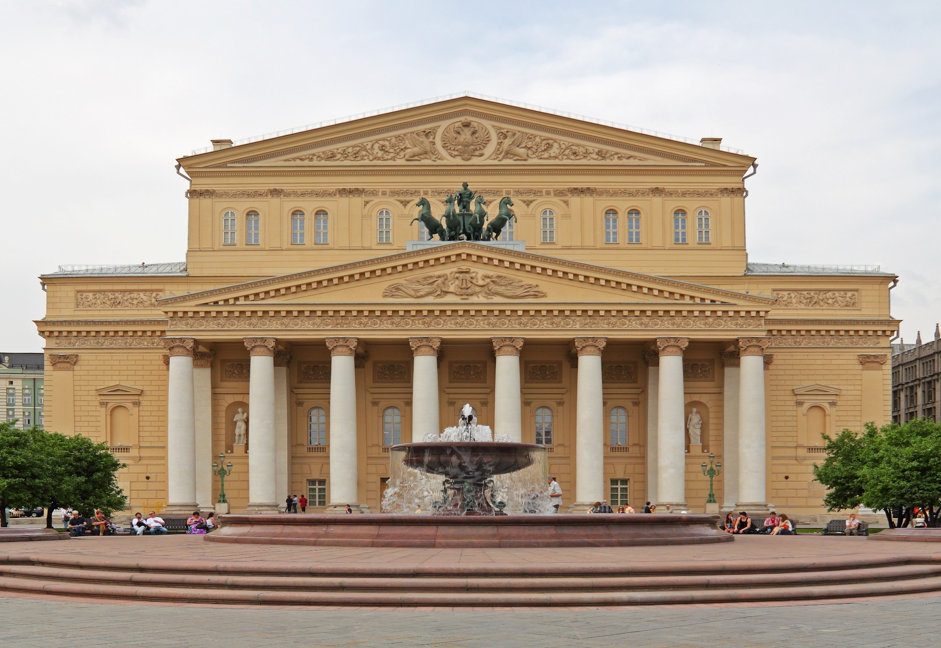
Москва, Большой театр, наши дни

Slide 4
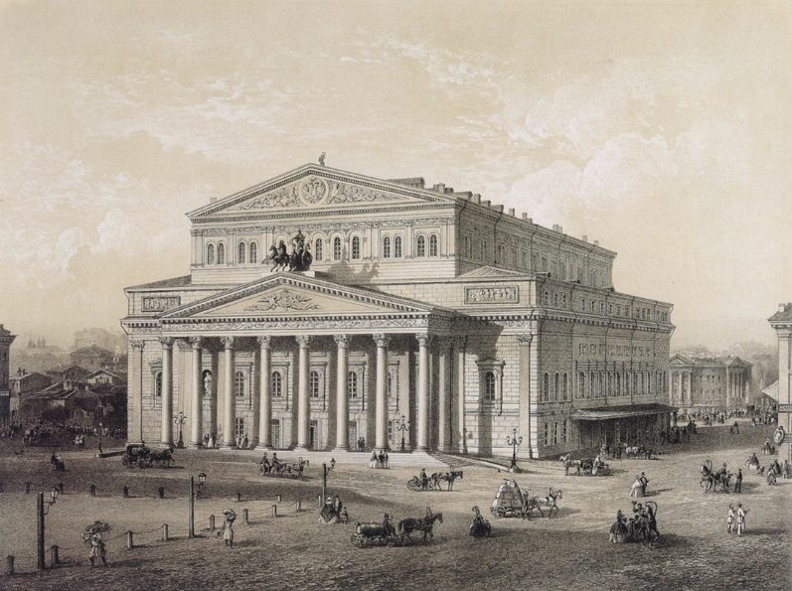
Большой театр, начало ХХ в.

Slide 5
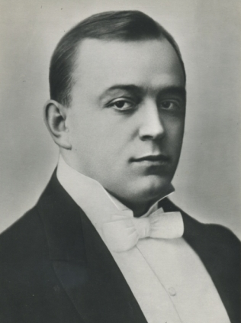
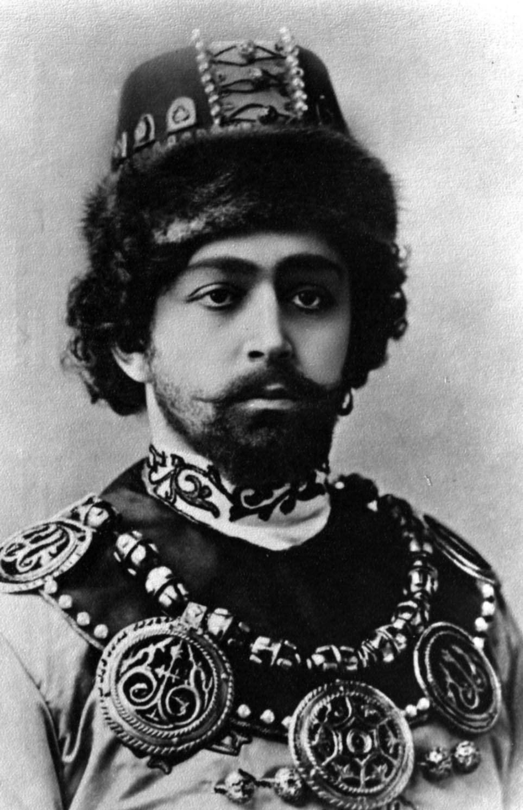
Леонид Витальевич Собинов
Партия В. Ленского
В опере «Евгений Онегин»

Slide 6
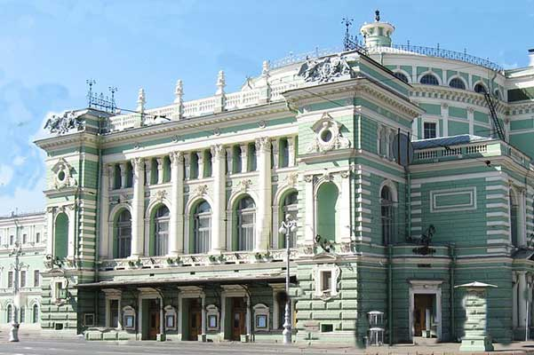
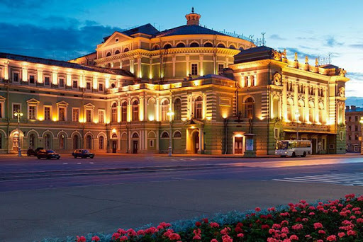
Санкт - Петербург, Мариинский театр, наши дни

Slide 7
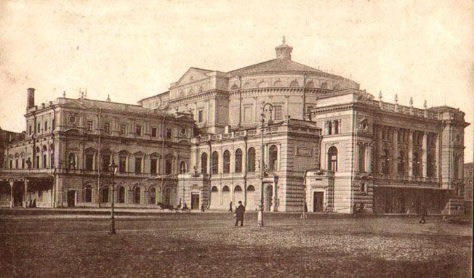
Санкт-Петербург, Мариинский театр 1900 г.

Slide 8
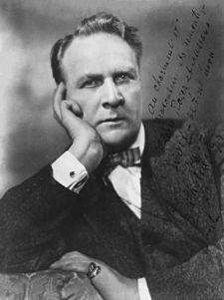
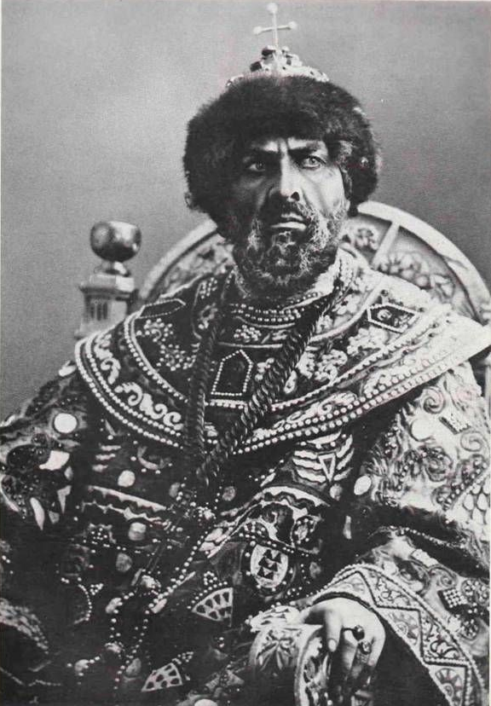
Фёдор Иванович Шаляпин
Ф.Шаляпин в роли Бориса Годунова
Монолог Пимена из оперы
«Борис Годунов»

Slide 9
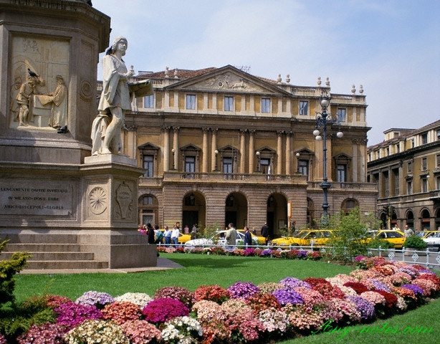
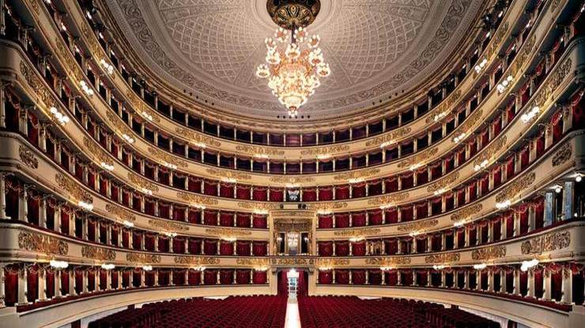
Театр «Ла Скала», наши дни
Зрительный зал

Slide 10
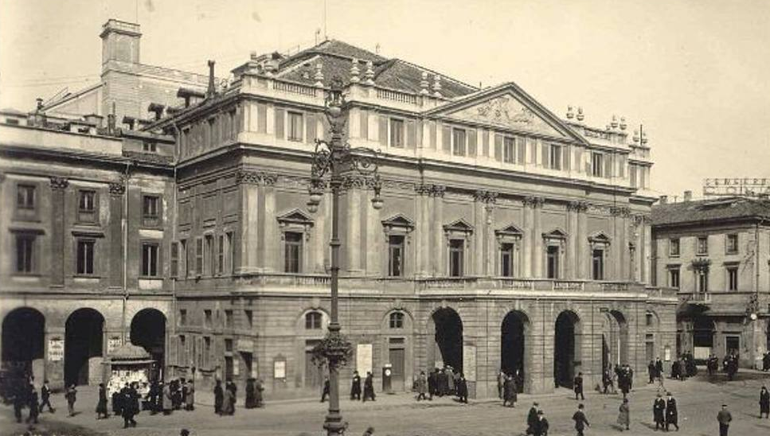
Италия,Милан, театр «Ла Скала» 1905г.

Slide 11
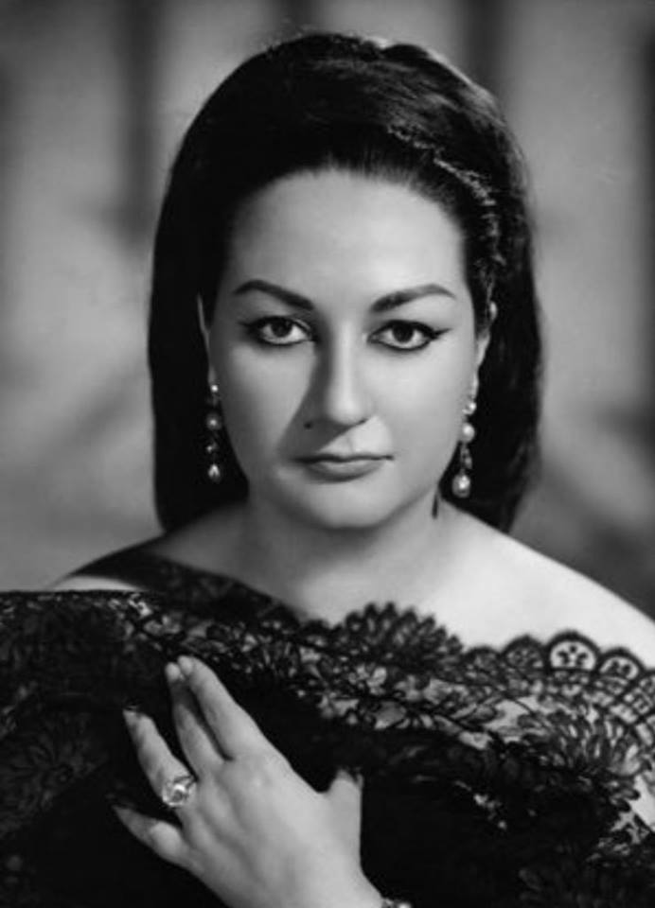
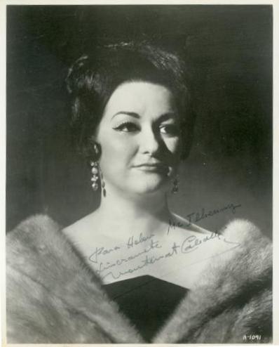
Монсеррат Кабалье в начале карьеры
М. Кабалье в роли Лукреции Борджиа
Ария из оперы
«Лукреция Борджиа»

Slide 12
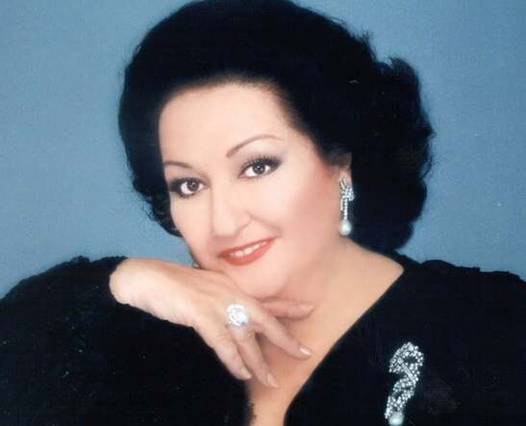
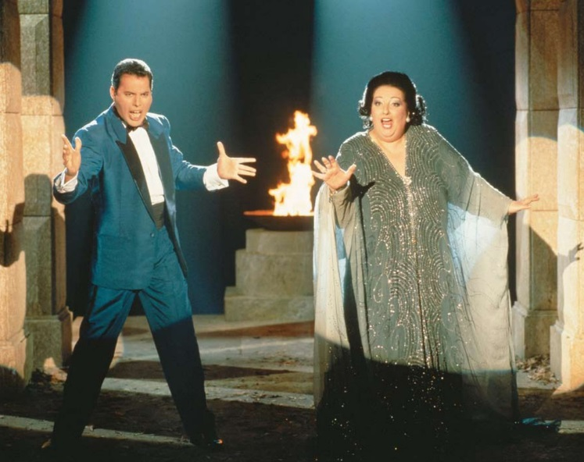
Монсеррат Кабалье
в дуэте с Фредди Меркьюри
Величайшее сопрано современности

Slide 13
Франция, Париж, «Гранд – Опера», наши дни

Slide 14
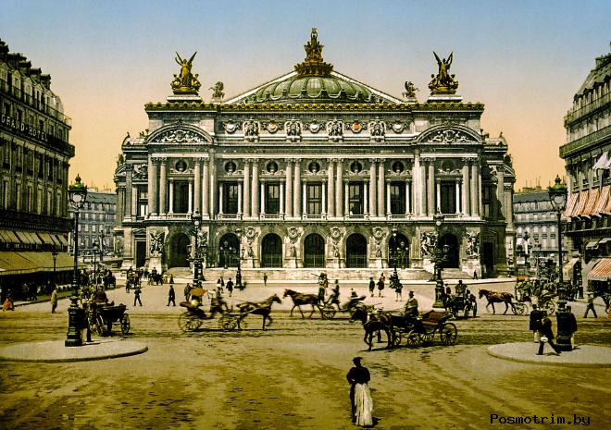
Париж, театр «Гранд-Опера» XIX в.

Slide 15
«Гранд – Опера», Гранд - фойе

Slide 16
«Гранд – Опера», вид из зала на сцену

Slide 17
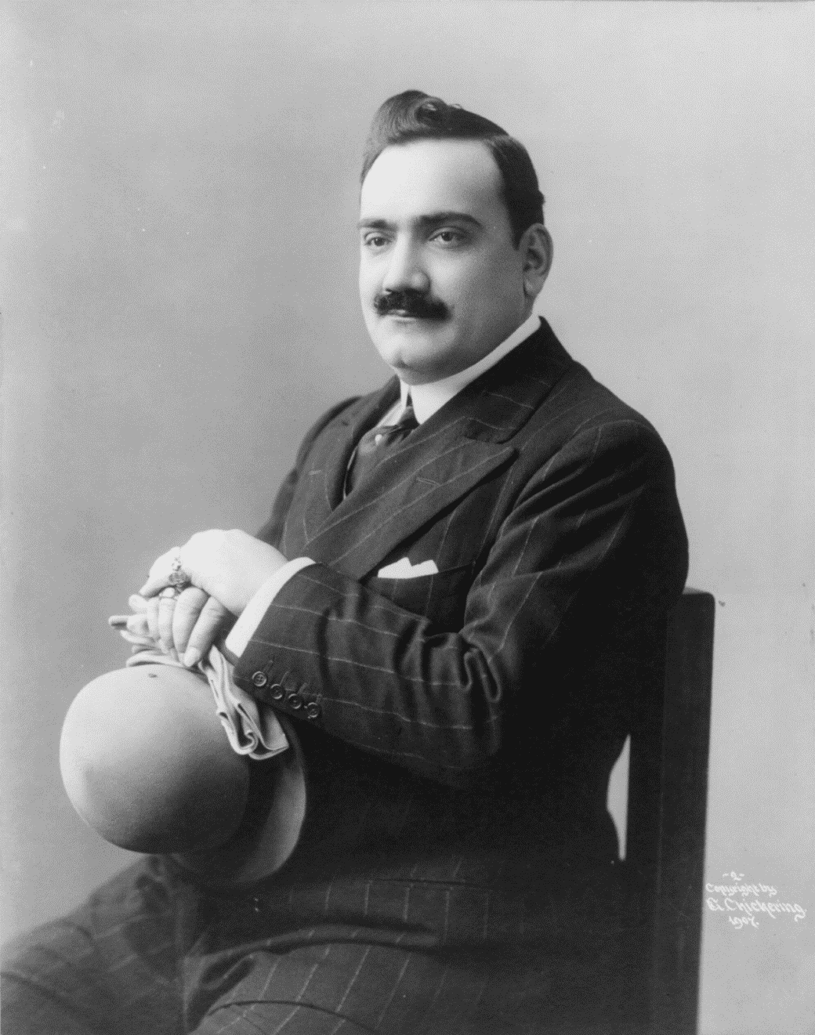
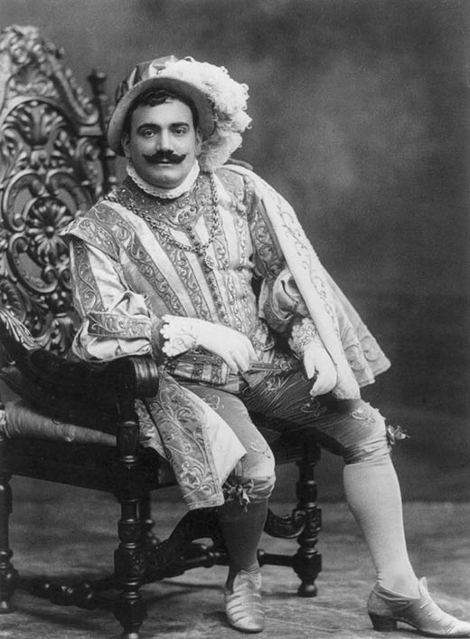
Энрико Карузо
Неополитанская песня
«Санта Лючия»

Slide 18
«Опера – это на всю жизнь, а не на мгновение»

